Slide 1
4 – Mikrofotografie
Fotodokumentace: zásady, problémy, chyby

Slide 2
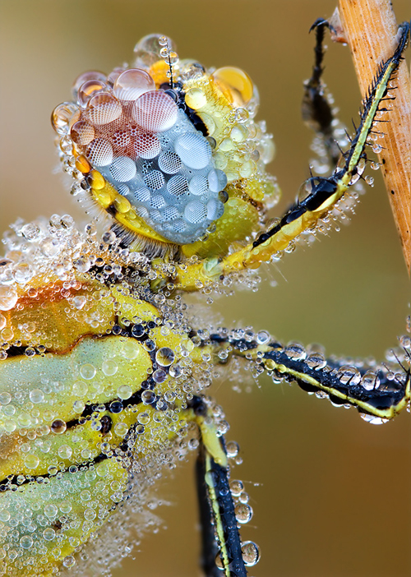
Fotografická dokumentace
nejčastější způsob dokumentace
dokumentární fotografie podle velikosti objektů: fotografie, makrofotografie a mikrofotografie
rozvoj digitálních technologií a digitálních fotoaparátů: digitální fotografie, digitální makrofotografie a digitální mikrofotografie
Notes:
http://photo.net/photodb/photo?photo_id=6687694

Slide 3
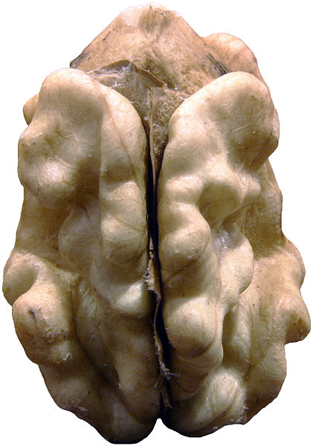
Makrofotografie
je fotografický postup, kterým získáme snímek podávající více podrobností předmětu, než jich na něm rozezná lidské oko ze vzdálenosti 25cm
snímek zvětšený v měřítku 1:1 až 30:1
Notes:
Ořech: http://cs.wikipedia.org/wiki/Soubor:Walnut_makro_white_background.jpg

Slide 4
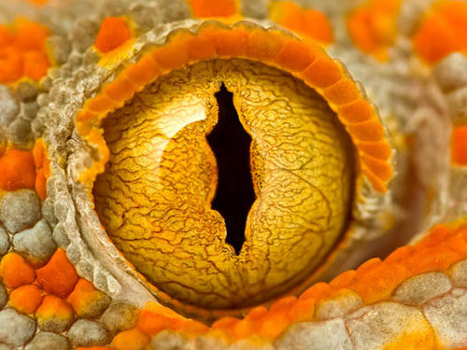
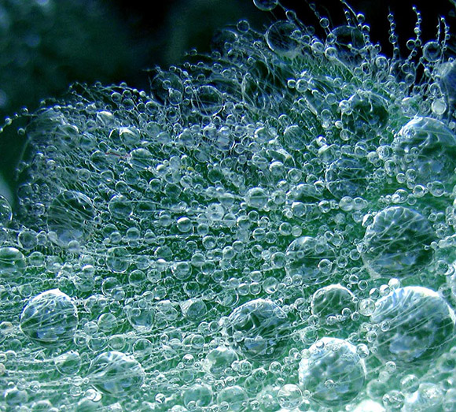
Makrofotografie
Např.: snímek 2 cm velkého brouka bude mít při měřítku 1:1 na snímači či filmu rozměr 2 cm, takže velikost onoho předmětu na snímači či filmu odpovídá jeho skutečné velikosti.
Při zvětšení nad 30:1 hovoříme o mikrofotografii.
Inspirace na makrofoto: http://www.better-photographs.com/macro-photography.html
Notes:
Oko: http://media.smashingmagazine.com/images/macro-photography/30.jpg
Obr. : detail listu: http://www.wired.com/images/slideshow/2008/04/gallery_top_10_macro_photos/macro_photo_3.jpg

Slide 5
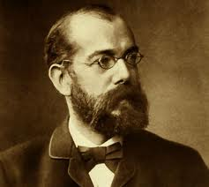
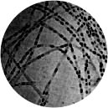
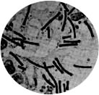
Mikrofotografie
snímky obrazů mikroskopických a submikroskopických objektů
Pořízené - zvětšovacími zařízeními, nejčastěji nejrůznějšími typy mikroskopů (fotomikroskopie)
uplatnění: geologie, biologie, výtvarné umění
Průkopník: německý lékař Robert Koch, v 70. letech 19. století využil mikrofotografii při výzkumu anthraxu
Notes:
Original images of anthrax taken by Robert Koch (1843-1910): http://clearlyexplained.com/culture/health/infections/bacteria/anthrax.html
Koch portret: http://www.google.cz/imgres?um=1&hl=cs&sa=N&biw=1920&bih=1032&tbm=isch&tbnid=MP53ZQoShR3JlM:&imgrefurl=http://www.biografiasyvidas.com/biografia/k/koch.htm&docid=bSNCgGz2cPgyrM&imgurl=http://www.biografiasyvidas.com/biografia/k/fotos/koch.jpg&w=340&h=304&ei=V8-PUMu9O5KK4gSU7YGADQ&zoom=1&iact=rc&dur=189&sig=106074509116809275886&page=1&tbnh=150&tbnw=158&start=0&ndsp=72&ved=1t:429,i:104&tx=82&ty=53

Slide 6
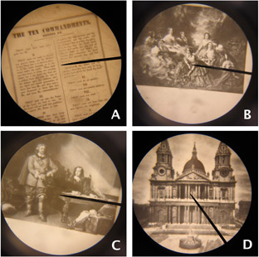
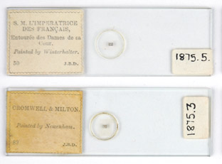
Poznámka – photomicrography vs. mikrophotography
Anglické výrazy: light micrograph or photomicrograph
Photomicrography – fotky pořízené např. mikroskopem, malé objekty pak větší než doopravdy
Microphotography - něco jiného- objekt zmenšen (fotografie zmenšené do mikroskopického měřítka, speciální mikrofilmy)
Notes:
A light micrograph or photomicrograph is a micrograph prepared using a light microscope, a process referred to as photomicroscopy.
http://www.hps.cam.ac.uk/whipple/explore/microscopes/microphotographs/

Slide 7
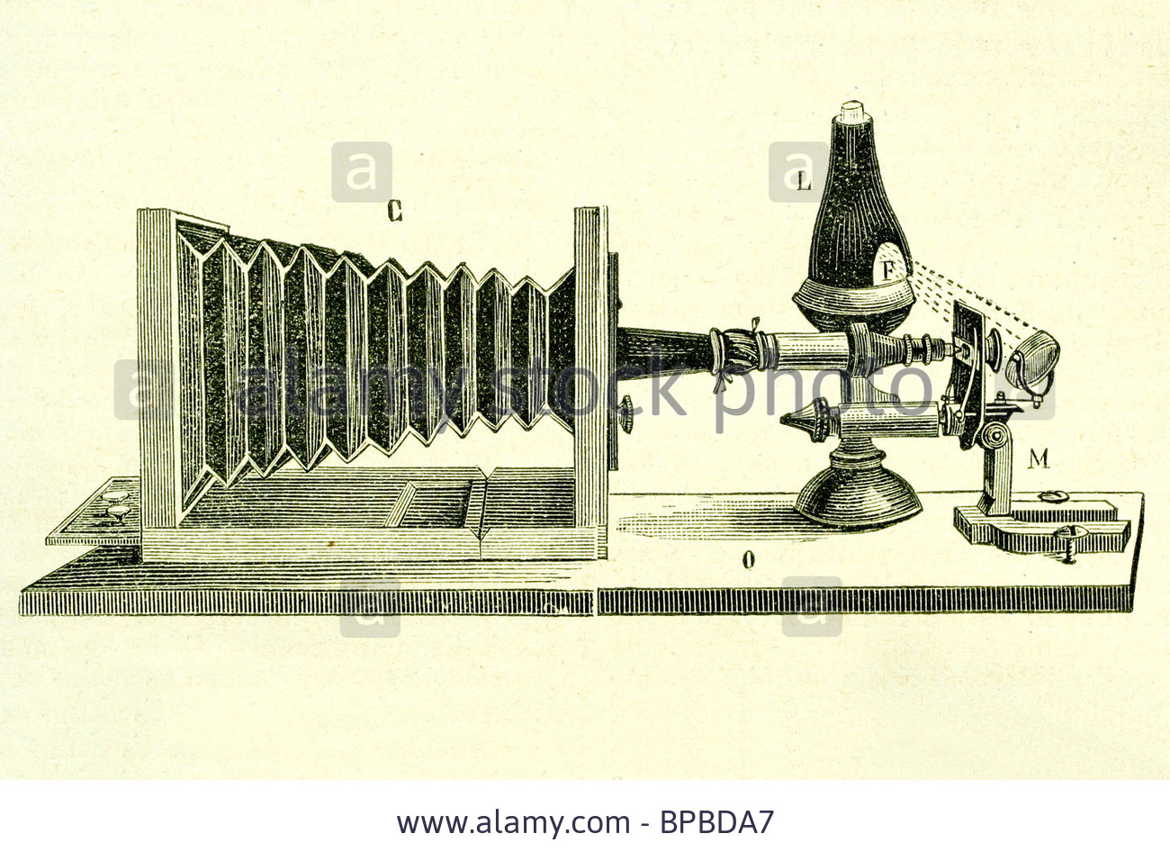
Staré zařízení na mikrofotografii. Stará illustrace. 1889
Notes:
http://www.alamy.com/stock-photo-old-microphotography-device-antique-illustration-1889-30984751.html

Slide 8
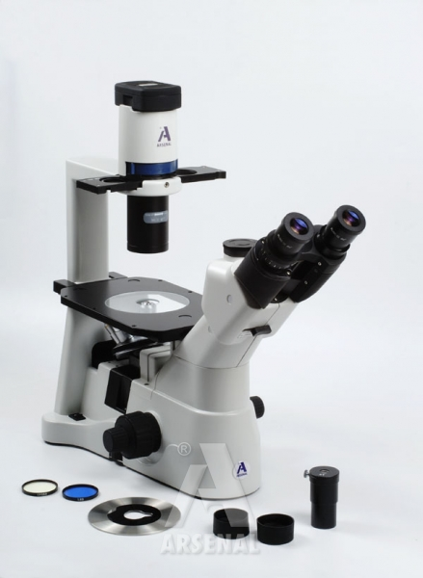
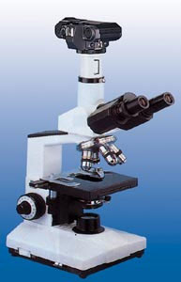
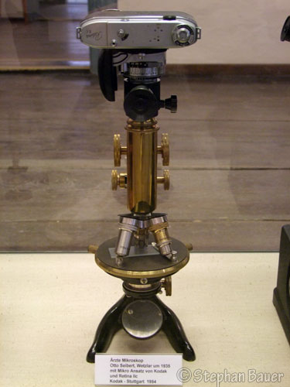
Jak na fotomikroskopii
Mikroskop + CCD kamera
Mikroskop + fotoaparát
Notes:
Obr 1: http://www.optingservis.cz/index.php/nabidka-zboi/79-mikroskop-fotomikroskop
Obr 2: http://www.system68.com/traveling/images/fotomikroskop.jpg
Obr3: http://www.arsenal.cz/files/uploaded/UserFiles/Image/redakce/.[800-600].AI%205013i-T.jpg

Slide 9
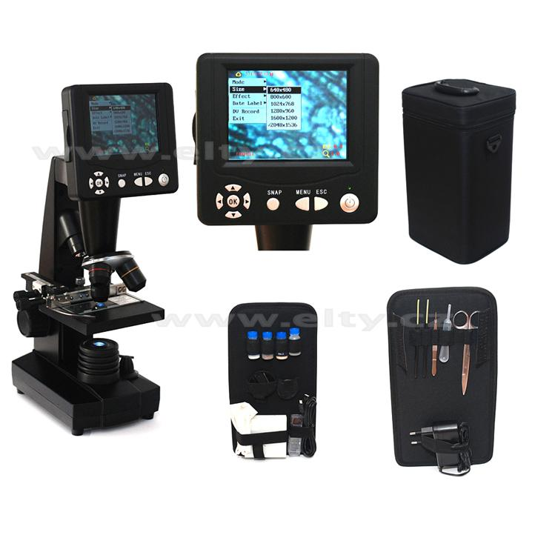
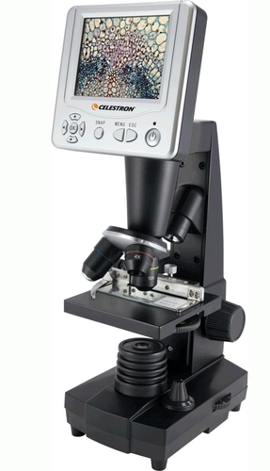
Nouzovka: LCD mikroskopy
Notes:
Obr1: http://storage.dalekohled-mikroskop.cz/contentcontext/Mikroskopy-LCD-40x-1600x-398.jpg
Obr 2: http://www.teleskopy-optika.sk/files/imagepicker/t/teleskopy-optika.sk/mikroskop%20celestron%20lcd%2040-1600x%20velky.jpg

Slide 10
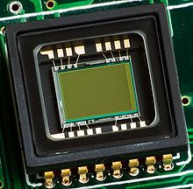
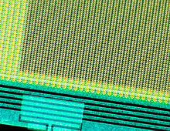
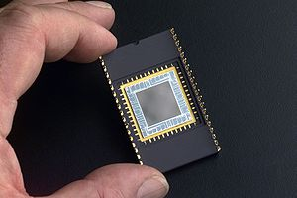
CCD KAMERA
CCD (=Charge Coupled Device): polovodičový prvek, který umožňuje snímat obraz a ukládat ho v digitální formě
skládá se z velkého počtu světlocitlivých pixelů, které se dopadem světla nabíjí. Velikost náboje je úměrná intenzitě dopadajícího světla.
technologický nástupce fotografických nástavců pro zhotovování mikrofotografií
Notes:
http://upload.wikimedia.org/wikipedia/commons/thumb/a/a1/CCD.jpg/300px-CCD.jpg
Princip a info: http://www.elektrorevue.cz/clanky/06019/index.html

Slide 11
Fotografická dokumentace pro odborné účely
charakter objektivního zachycení objektů bez úpravy výsledku
pravdivé zachycení skutečnosti
srozumitelnost a stručnost vyjádření (promyšlené zachycení probíhajících dějů)
Fotografická dokumentace pro výukové účely
Fotografie jako výuková pomůcka
Použití hlavně: dokumentace chráněných a cizokrajných organismů, částí organismů (např. u rostlin, nelze demonstrovat najednou květy, plody atd.), k demonstraci malých organismů, demonstraci detailů (makrofotografie a mikrofotografie), k dokumentaci pracovního postupu
Notes:
Zdroj: http://www.vscht.cz/obsah/fakulty/fpbt/ostatni/digimikro/pokus.htm#1. Fotografická dokumentace biologických objektù

Slide 12
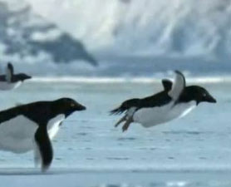
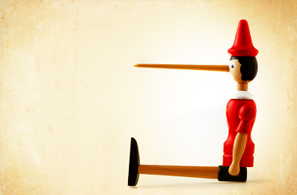
Falzifikace fotodokumentace
Falzifikací rozumíme padělání původních údajů a následné publikování zkreslených nebo vymyšlených informací.
http://www.the-scientist.com/?articles.view/articleNo/30767/title/St--Jude-postdoc-faked-images/ :
Notes:
Obr.: http://news.discovery.com/human/2012/04/01/penguins-fly-bbc-278.jpg
Obr pinnocchio: http://ledgerlink.monster.com/nfs/ledgerlink/attachment_images/0000/0186/lying_pinocchio.jpg

Slide 13
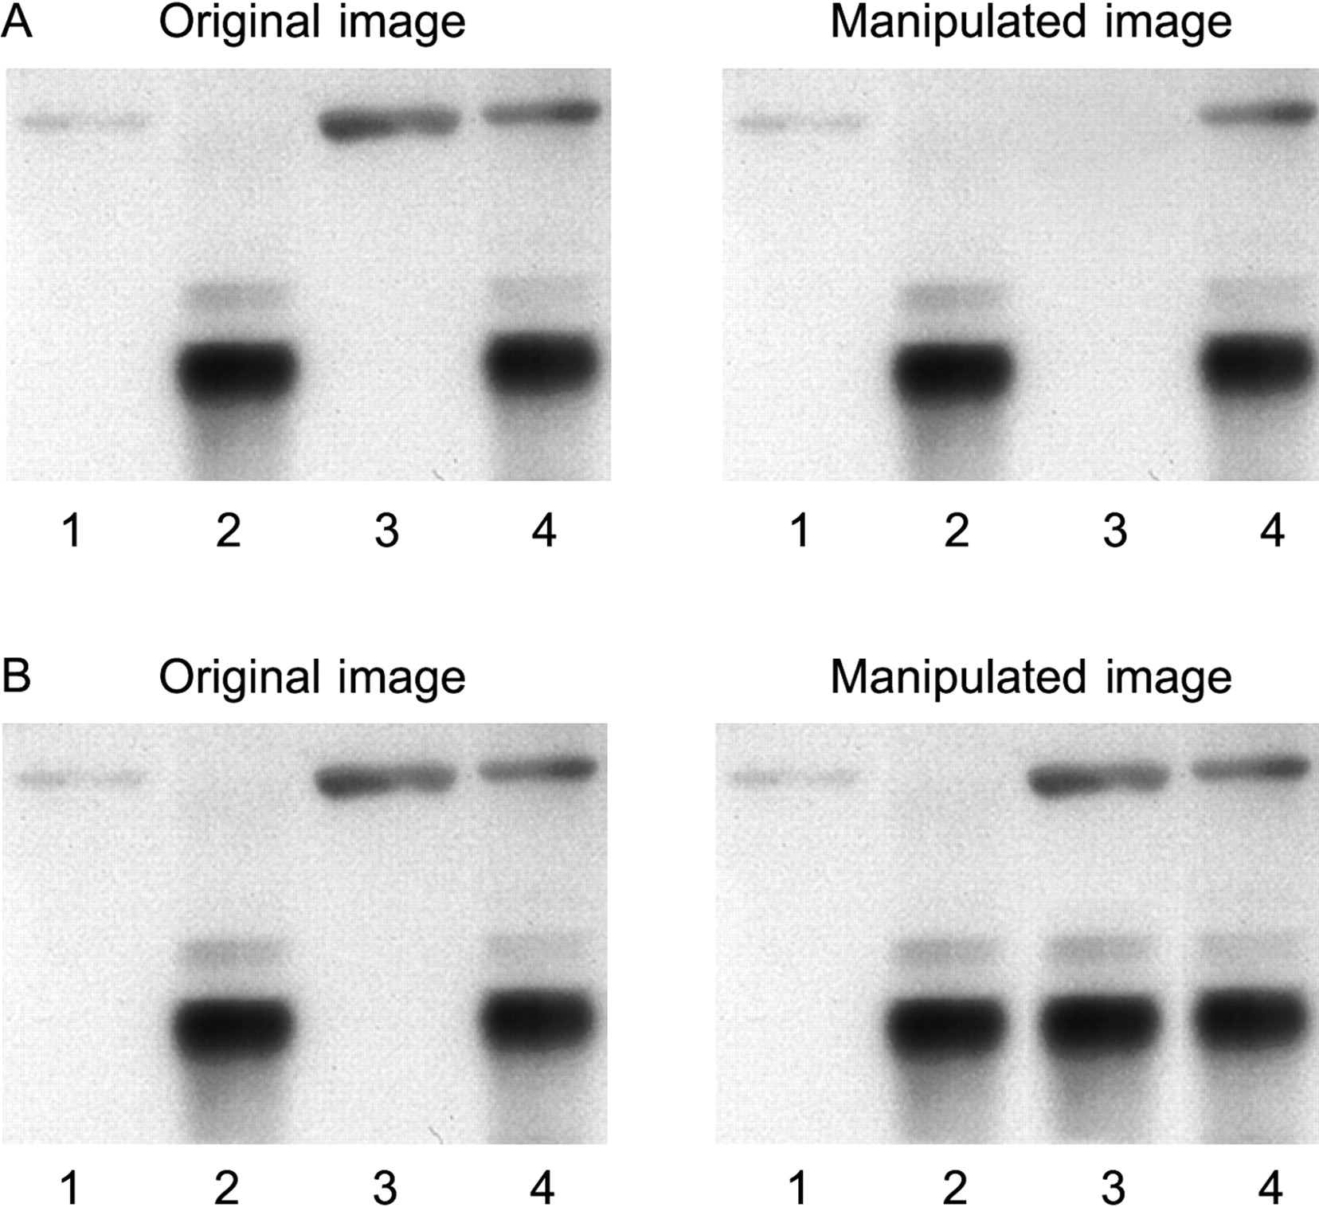
Gross manipulation of blots.
Rossner M , Yamada K M J Cell Biol 2004;166:11-15
© 2004 Rockefeller University Press
http://jcb.rupress.org/content/166/1/11.figures-only
Notes:
Gross manipulation of blots. (A) Example of a band deleted from the original data (lane 3). (B) Example of a band added to the original data (lane 3).

Slide 14
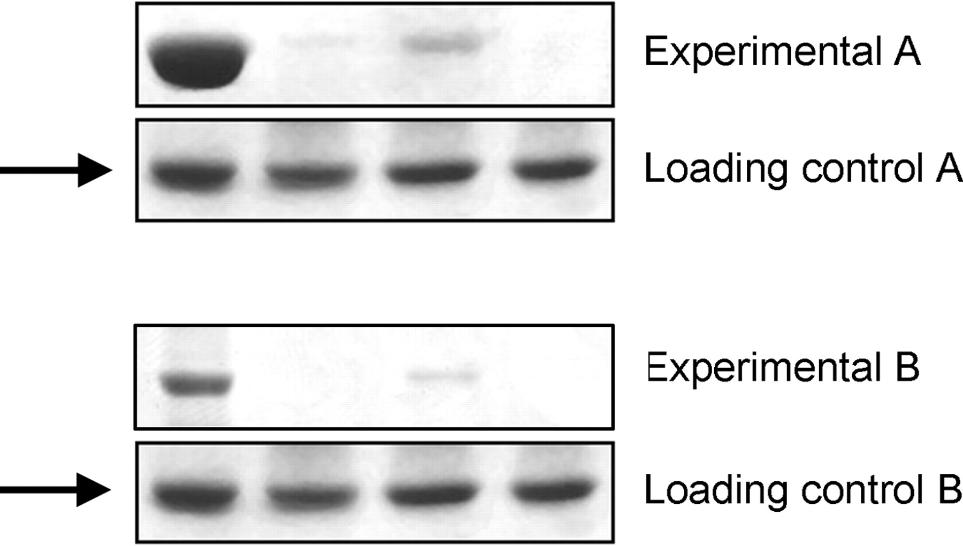
Gross manipulation of blots.
Rossner M , Yamada K M J Cell Biol 2004;166:11-15
© 2004 Rockefeller University Press
Notes:
Gross manipulation of blots. Example of a duplicated panel (arrows).

Slide 15
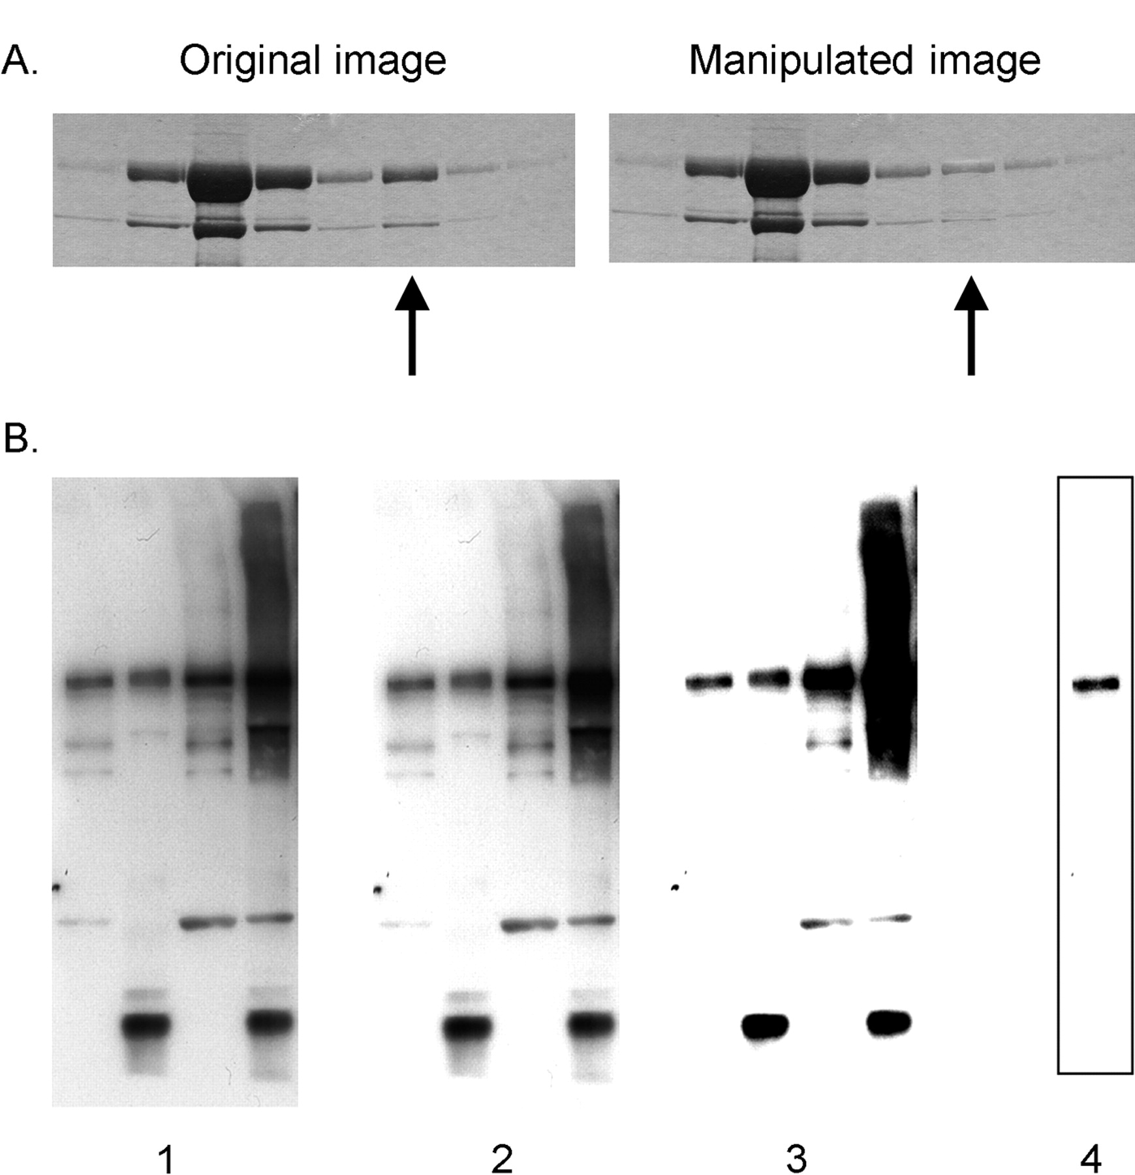
Manipulation of blots: brightness and contrast adjustments.
Rossner M , Yamada K M J Cell Biol 2004;166:11-15
© 2004 Rockefeller University Press
Notes:
Manipulation of blots: brightness and contrast adjustments. (A) Adjusting the intensity of a single band (arrow). B) Adjustments of contrast. Images 1, 2, and 3 show sequentially more severe adjustments of contrast. Although the adjustment from 1 to 2 is acceptable because it does not obscure any of the bands, the adjustment from 2 to 3 is unacceptable because several bands are eliminated. Cutting out a strip of a blot with the contrast adjusted provides the false impression of a very clean result (image 4 was derived from a heavily adjusted version of the left lane of image 1). For a more detailed discussion of “gel slicing and dicing,” see Nature Cell Biology editorial (2).

Slide 16
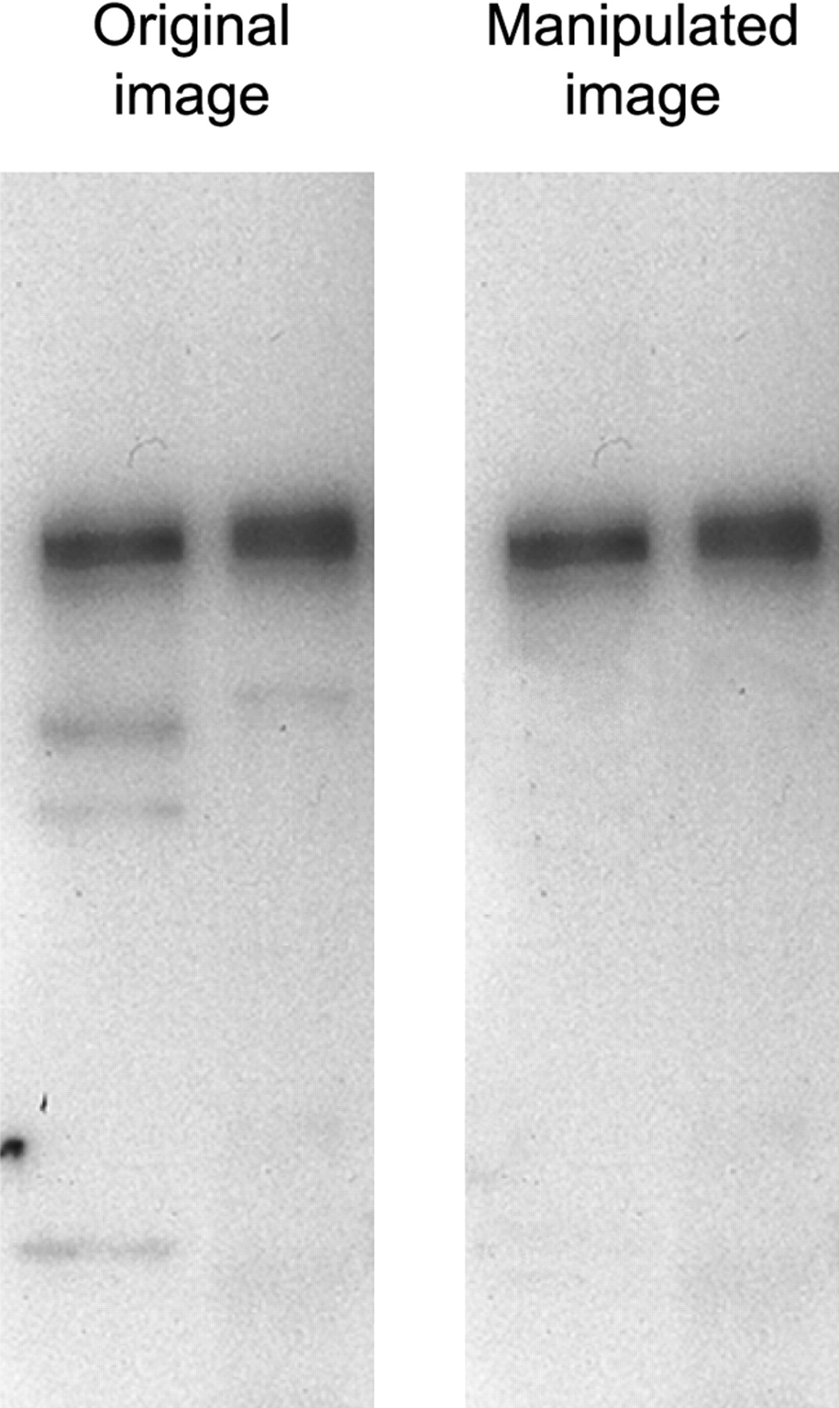
Manipulation of blots: cleaning up background.
Rossner M , Yamada K M J Cell Biol 2004;166:11-15
© 2004 Rockefeller University Press
Notes:
Manipulation of blots: cleaning up background. The Photoshop “Rubber Stamp” tool has been used in the manipulated image to clean up the background in the original data. Close inspection of the image reveals a repeating pattern in the left lane of the manipulated image, indicating that such a tool has been used.

Slide 17
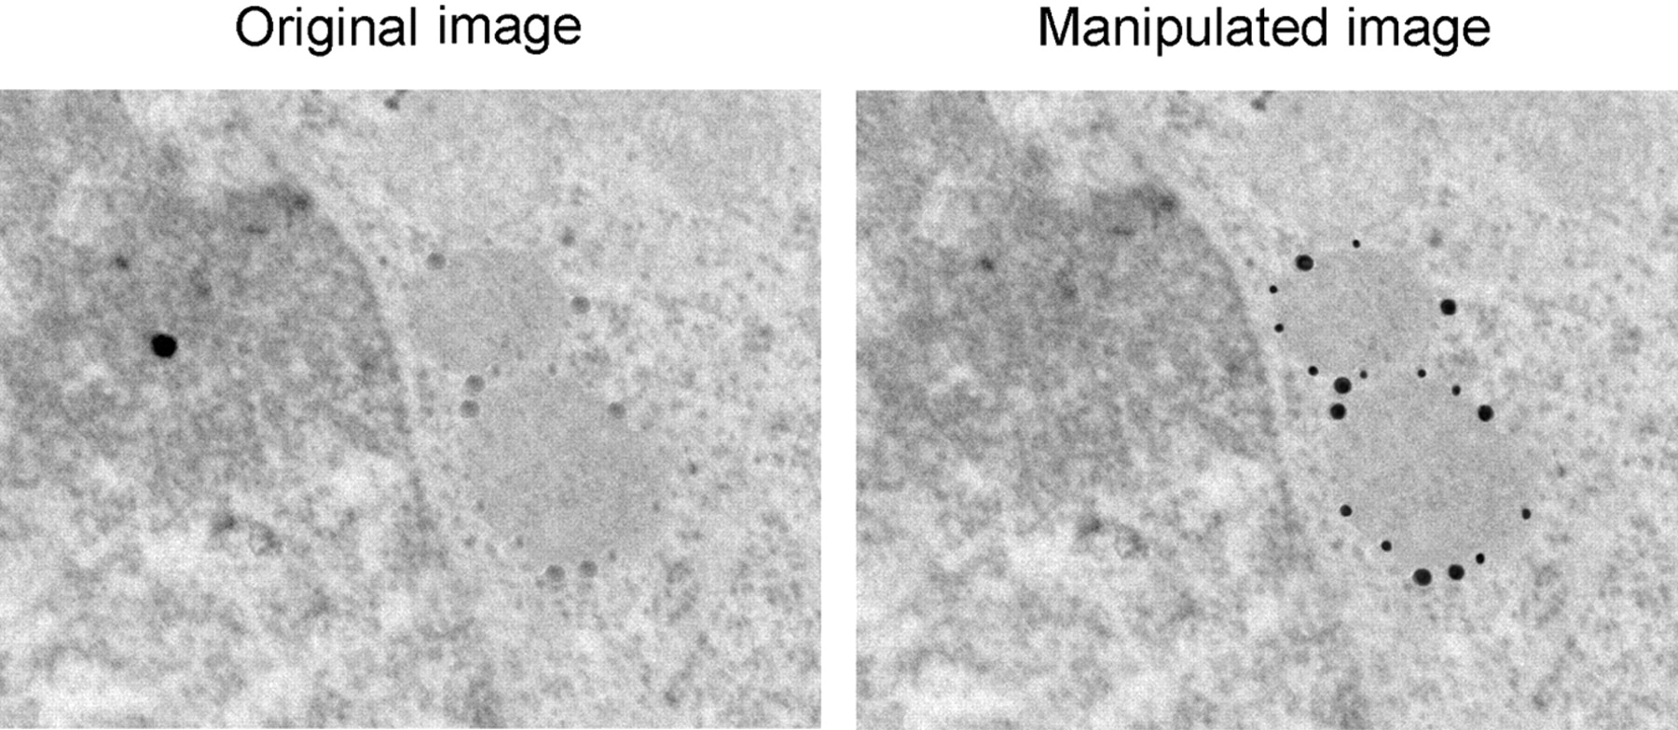
Misrepresentation of immunogold data.
Rossner M , Yamada K M J Cell Biol 2004;166:11-15
© 2004 Rockefeller University Press
Notes:
Misrepresentation of immunogold data. The gold particles, which were actually present in the original (left), have been enhanced in the manipulated image (right). Note also that the background dot in the original data has been removed in the manipulated image.

Slide 18
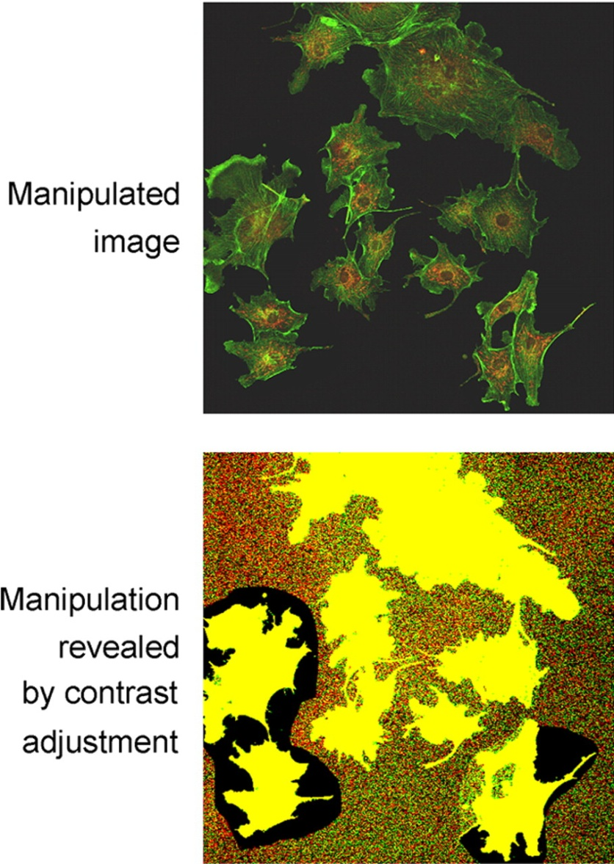
Misrepresentation of image data.
Rossner M , Yamada K M J Cell Biol 2004;166:11-15
© 2004 Rockefeller University Press
Notes:
Misrepresentation of image data. Cells from various fields have been juxtaposed in a single image, giving the impression that they were present in the same microscope field. A manipulated panel is shown at the top. The same panel, with the contrast adjusted by us to reveal the manipulation, is shown at the bottom.

Slide 19
Použitá literatura
http://swehsc.pharmacy.arizona.edu/exppath/micro/digimage_ethics.php
What’s in a picture? The temptation of image manipulation (2004) M. Rossner and K. M. Yamada, J. Cell Biology 166 (1):11–15.
CSI: Cell Biology. (2005) Pearson, H., Nature 434: 952-953.
Beautification and fraud. (2006) Editorial, Nature Cell Biol. 8: 101-102.
Appreciating data: warts, wrinkles and all. (2006) Editorial, Nature Cell Biol. 8: 203. Not Picture Perfect. (2006) Editorial, Nature 439: 891-892.
Don’t Pretty up that Picture just yet. (2006) Couzin, J., Science 314: 1866-1868.

Slide 20
Seeing the Scientific Image (parts 1,2,3), John Russ, Proceedings Royal Microscopy Society 39(2); 39(3); 39(4) (2004).
Ethics and Digital Imaging, J.M. MacKenzie, M.G. Burke, T. Carvalho & A. Eades. Microscopy Today 12:40-41. (2006)
Crusade for Publishing Better Light Micrographs – Light Microscopy publication guidelines, George McNamara
The 39 Steps: A Cautionary Tale of Quantitative 3-D Fluorescence Microscopy, James Pawley, BioTechniques 28(5): 884-887 (2000).
Seeing is believing? A beginners’ guide to practical pitfalls in image acquisition, Allison J. North, JCB 172(1): 9-18. (2006)
Multicolor imaging: the important question of co-localization, Anna Smallcombe, Biotechniques 30, 1240-1242 (2001). free registration required
Scientific and Industrial, Joint Photographic Experts Group
The JCB will let your data shine in RGB, Mike Rossner and Rob O’Donnell, Journal of Cell Biology 164:11-13. (2004)
Digital Image Sampling Frequency, Spring, K.R., Russ, J.C., Parry-Hill, M.J., Fellers, T.J., Zuckerman, L.D. & Davidson, M.W. (2006)

Slide 21
Další materiály ke čtení
Phototruth or Photofiction?, Thomas Wheeler, published by Lawrence Erlbaum Associates, Mahwah, New Jersey, 2002.
Ethics in the Age of Digital Photography, J. Long, (National Press Photographer's Association, September 1999)
Photographs that lie: Welcome to journalism's newest ethical nightmare: digital enhancement, J.D. Lasica (Washington Journalism Review, June 1989)
Photography in the Age of Falsification, K. Brower, Atlantic Monthly, May 1998 (this content is now only available to subscribers)
Every Picture can tell a Lie, D. Shenk, (Wired News, 1997)
Ethics in the Age of Digital Photography, J. Long, National Press Photographer's Association, September 1999.
Digital Tampering in the Media, Politics and Law, Dartmouth University

Slide 22
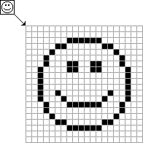
Základní definice
Pixel: picture element,
obrazový prvek
někdy též pel
zkracováno na px
nejmenší jednotka (bezrozměrná) digitální rastrové (bitmapové) grafiky.
Představuje jeden svítící bod na monitoru, resp. jeden bod obrázku zadaný svou barvou
Notes:
http://upload.wikimedia.org/wikipedia/commons/6/6b/SMILE_FACE_16x16_PIXEL_EXAMPLE1.PNG

Slide 23


Obrazové formáty
Rastrové (bitmapové)
Vektorové
  Např. pdf kombinuje oba
  Do přečtení a interpretace pomocí patřičného SW (schopného převodu matematických zákonitostí na vektory) je každý obrázek rastrový
Notes:
http://web.ff.cuni.cz/~jedlickp/kurzy/e-publikovani_1_2/e-publishing3/sld007.htm
http://designshack.net/articles/layouts/vector-vs-raster-what-do-i-use/

Slide 24
Vektorové formáty
Typy souborů: .drw (vector file), .pif (vector image GDF format), .pct (Macintosh bitmap graphics format) , .ps (Adobe PostScript), .eps (Encapsulated PostScript), .svf (Simple Vector Format)
  Adobe Illustrator: .ai, .ait, .art
  Corel Draw: .cdr, .cdrw, .cdt
  Corel: pat (Paint Shop Pro Pattern Image)
  Digital Line Graph: .dlg, .do
  OpenOffice: .odg
Notes:
http://designshack.net/articles/layouts/vector-vs-raster-what-do-i-use/

Slide 25
Rastrové formáty
Typy souborů: .jpg (JPEG raster format), .gif (GIF transparent file), .png (Portanble Network Graphic Transparent file), .tiff or .tif (Tag Interleave Format)
  Adobe Photoshop: .psd
Notes:
http://designshack.net/articles/layouts/vector-vs-raster-what-do-i-use/

Slide 26
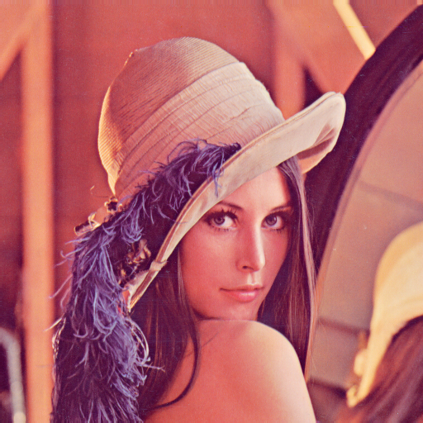
Co je digitální obraz a jeho charakteristiky
Rozlišení
Barevná hloubka
komprese
Notes:
http://www.ece.rice.edu/~wakin/images/
http://www.cs.cmu.edu/~chuck/lennapg/

Slide 27
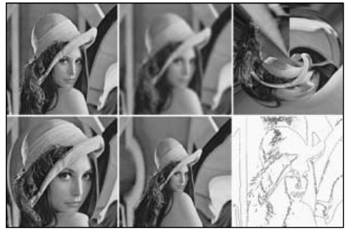
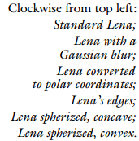
Vsuvka – obr. Lenna (nebo Lena)
Nejpoužívanější standardní testovací obrázek pro kompresní algoritmy od r. 1973
Digitalizovaný obrázek z Playboye (listopad 1972)
Lena Soderberg (Sjööblom)
http://www.cs.cmu.edu/~chuck/lennapg/pcs_mirror/may_june01.pdf

Slide 28
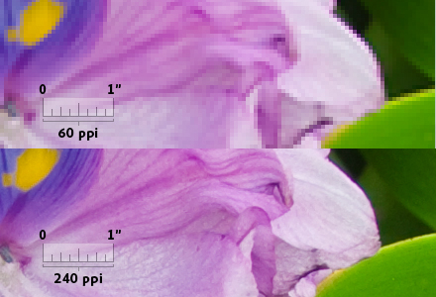
Co je digitální obraz a jeho charakteristiky
rozlišení: udává kolik bodů vodorovně a kolik bodů (pixelů) svisle, je schopen fotoaparát
Digitální obrazy se měří počtem pixelů na palec (pixels per inch = ppi).
DPI udává, kolik je bodů na jednotce délky o rozměru jednoho palce.
Pro tisk, je rozlišení DPI.
„Dots per inch = Body na palec“ je parametr, který nám udává kvalitu obrazu a výslednou velikost tisknutého objektu.
Čím vyšší rozlišení, tím větší velikost souboru.
Notes:
O čipech anpř: http://www.azfoto.cz/informace/digital_pod_lupou/snimaci_cip
Obr.: http://www.adobe.com/designcenter-archive/keyconcepts/articles/concept_resolution/concept_resolution.jpg

Slide 29
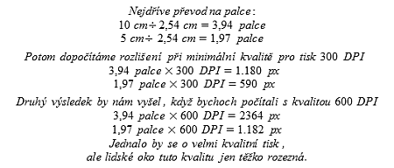
Rozlišení
Např. 300 DPI
  znamená, že na délce 2,54 cm je 300 bodů
  tato hodnota často vyžadována časopisy
Výpočet DPI se využívá pro spočtení nejmenšího možného rozlišení obrázku, který budeme chtít vytisknout, aby na něm nebylo vidět rozmazání okrajů nebo příliš velké množství kostiček
Kolik pixelů by měl mít obrázek 10x 5 cm:
Notes:
Obr: http://rozliseni.wz.cz/dpi.html

Slide 30
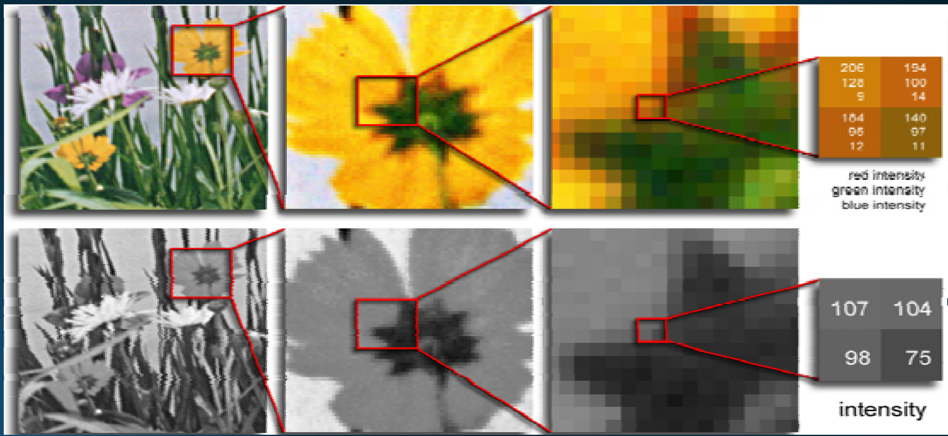
Notes:
http://www.archive.org/details/Lectures_on_Image_Processing

Slide 31
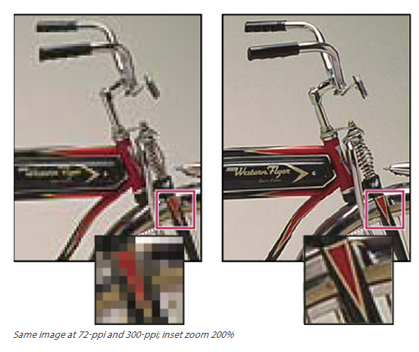
Notes:
http://help.adobe.com/en_US/photoshop/cs/using/WSfd1234e1c4b69f30ea53e41001031ab64-7945a.html#WSfd1234e1c4b69f30ea53e41001031ab64-7934a

Slide 32
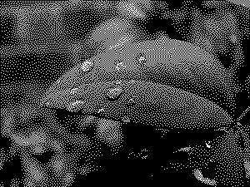
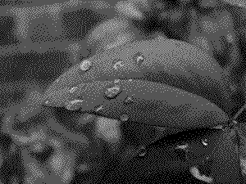
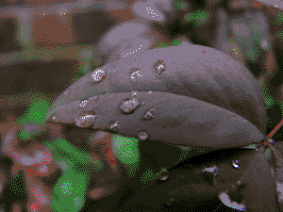
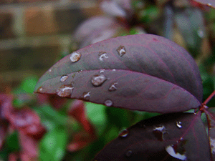
Barevná hloubka
popisuje počet bitů použitých k popisu určité barvy nebo pixelu v bitmapovém obrázku nebo rámečku videa
počet bitů na pixel (zejména je-li uvedeno spolu s počtem použitých pixelů)
větší barevná hloubka zvětšuje škálu různých barev a přirozeně také paměťovou náročnost obrázku či videa
1 bit
2 barvy
2 bity
4 barvy
4 bity
16 barev
8 bitů
256 barev
Notes:
Zdroj obrazku: http://en.wikipedia.org/wiki/Color_depth

Slide 33
Používané barevné hloubky
1bitová barva (2¹ = 2 barvy): Mono Color (nejpoužívanější je, že bit 0 = černá = a bit 1 = bílá )
4bitová barva (2⁴ = 16 barev)
8bitová barva (2⁸ = 256 barev)
15bitová barva (2¹⁵ = 32 768 barev): jako Low Color
16bitová barva (2¹⁶ = 65 536 barev): High Color
24bitová barva (2²⁴ = 16 777 216 barev): True Color
32bitová barva (2³² = 4 294 967 296 barev): Super True Color (někdy také jako True Color)
48bitová barva (2⁴⁸ = 281 474 976 710 656 = 281,5 biliónů barev): Deep Color
Lidské oko: dokáže od sebe odlišit až čtyři miliardy různých odstínů.

Slide 34
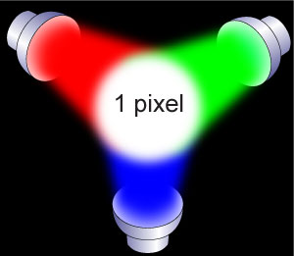

Barevné kanály
K zobrazení celého přirozeného barevného spektra jsou potřeba tři základní barvy.
RGB neboli červená-zelená-modrá je aditivní způsob míchání barev používaný ve všech monitorech a projektorech (jde o míchání vyzařovaného světla), tudíž nepotřebuje vnější světlo (monitor zobrazuje i v naprosté tmě)
CMYK ( žlutá, azurová, purpurová) je barevný model založený na subtraktivním míchání barev (mícháním od sebe barvy odčítáme, tedy omezujeme barevné spektrum, které se odráží od povrchu). CMYK se používá především u reprodukčních zařízení, která barvy tvoří mícháním pigmentů (např. inkoustová tiskárna)
Notes:
http://www.fotoroman.cz/glossary2/3_rgb.htm

Slide 35
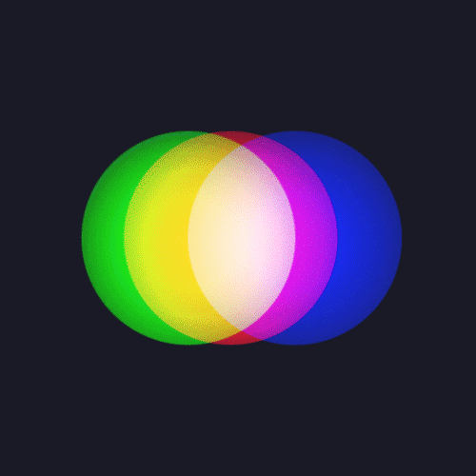
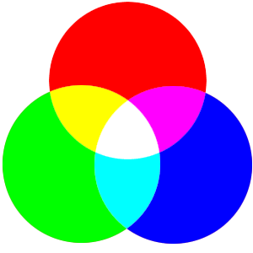
RGB
Pomocí tří základních barev RGB je možné smíchat všechny ostatní barvy. Svítí-li všechny tři mikroreflektory na maximum, vytvoří čistě bílou
Notes:
http://www.ledkove.eu/fotky18014/fotos/_vyrd11_100RGB.gif
http://www.fotoroman.cz/glossary2/3_rgb.htm
Gif: https://www.tumblr.com/search/subractive%20primaries

Slide 36
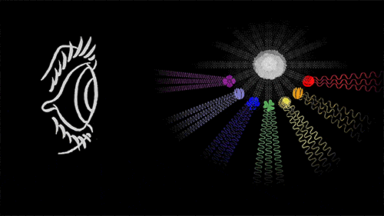
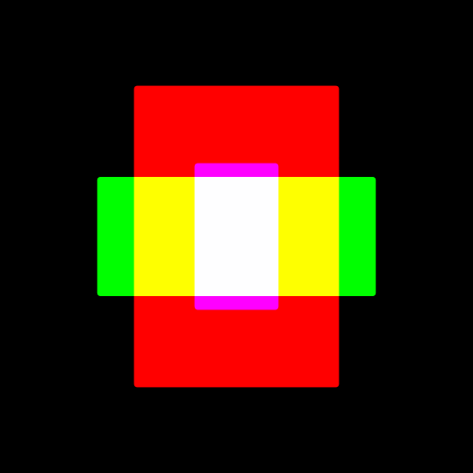
Notes:
http://giphy.com/gifs/animation-ysTeLFIIqPM9a

Slide 37


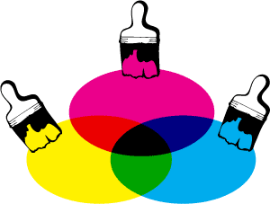
CMYK
azurová (Cyan); purpurová (Magenta); žlutá (Yellow); černá (Key - při soutisku CMYK barev se barvy zarovnávají na klíčovací značky, které jsou tištěny klasickou černou barvou)
subtraktivní - odčítací míchání barev
s každou další přidanou barvou se ubírá část původního světla
Například: skládáme na sebe barevné filtry, mícháme pigmentové barvy
Notes:
http://cs.wikipedia.org/wiki/CMYK
http://www.fotoroman.cz/glossary2/3_cmyk.htm
Barevný model CMYK je založen na subtraktivním míchání barev, kdy se bílý papír zakrývá inkousty a tím se omezujeme barevné spektrum, které se od povrchu papíru odráží. Proto se mu říká subtraktivní - odčítací míchání barev. Teoreticky by pro generování všech barev stačilo míchat inkousty tří barev CMY - Cyan (azurová), Magenta(purpurová), Yellow (žlutá). V praxi se ale používá ještě čtvrtá barva blacK (černá), která pomáhá tisknout typicky černý text, zlevňuje tisk a pomáhá míchat tmavé odstíny. Barevný model CMYK je používán při tisku a potřebuje vnější světlo pro generování bílé barvy odrazem od papíru. Míchání inkoustů však neprobíhá tak, že se míchají vlastní inkousty dohromady, ale používá se tzv. rozklad (Dithering).

Slide 38
Metadata
z řeckého meta- = mezi, za + latinského data = to, co je dáno
strukturovaná data o datech
Fotografie obvykle metadata ve formátu EXIF (informace o vzniku fotografie – datum a čas pořízení, použitá ohnisková vzdálenost, použití blesku, typ a výrobce fotoaparátu apod.)

Slide 39
RAW
RAW je pravděpodobně nejkvalitnější formát pro ukládání digitálních fotografií, je bezztrátový a nekomprimovaný.
Pokud však chcete zobrazit snímek uložený v RAWu, neobejdete se bez počítače.
Obrovskou výhodou formátu je prakticky neomezená možnost úprav od volby vyvážení bílé, až po „vytáhnutí kresby“ z podexponovaných míst snímku.
Po všech úpravách je nutné RAW tzv. vyvolat a uložit snímek v jiném formátu.
Je vhodný pouze pro digitální fotografie.
Zajímavostí je, že prakticky každý výrobce digitálních fotoaparátů má tento formát pojmenovaný jinak, respektive používá jinou koncovku pro jeho označení – NEF, ORF, RAF a další
Více na: http://digiarena.e15.cz/formaty-obrazku_5#utm_medium=selfpromo&utm_source=digiarena&utm_campaign=copylink

Slide 40
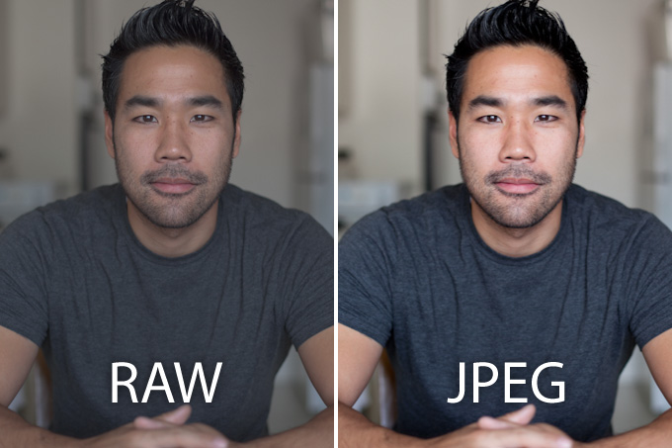
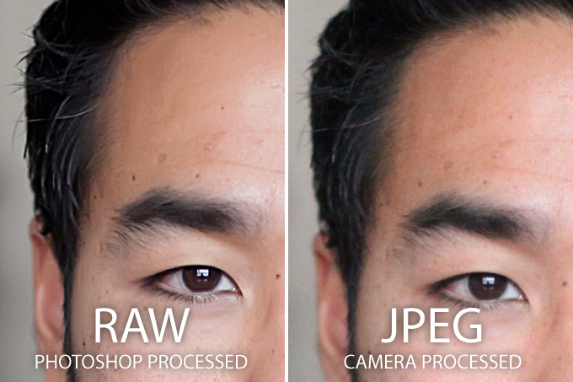
Notes:
http://www.slrlounge.com/school/raw-vs-jpeg-jpg-the-ultimate-visual-guide/

Slide 41

TIFF (Tagged Image File Format)
Nejčastěji se TIFF používá pro fotografie určené k tisku.
Je to bezztrátový formát, který ukládá obrázky v barevné hloubce 24 bitů, což odpovídá přibližně 16,7 milionům barev.
Nevýhodou je jeho velký datový objem a také to, že se nezobrazí v internetovém prohlížeči.
Často se tento formát používá jako výstupní při vyvolávání z RAWu, následně se pak ještě převádí do JPEGu pro potřeby prezentace na webu.
Více na: http://digiarena.e15.cz/formaty-obrazku_5#utm_medium=selfpromo&utm_source=digiarena&utm_campaign=copylink

Slide 42
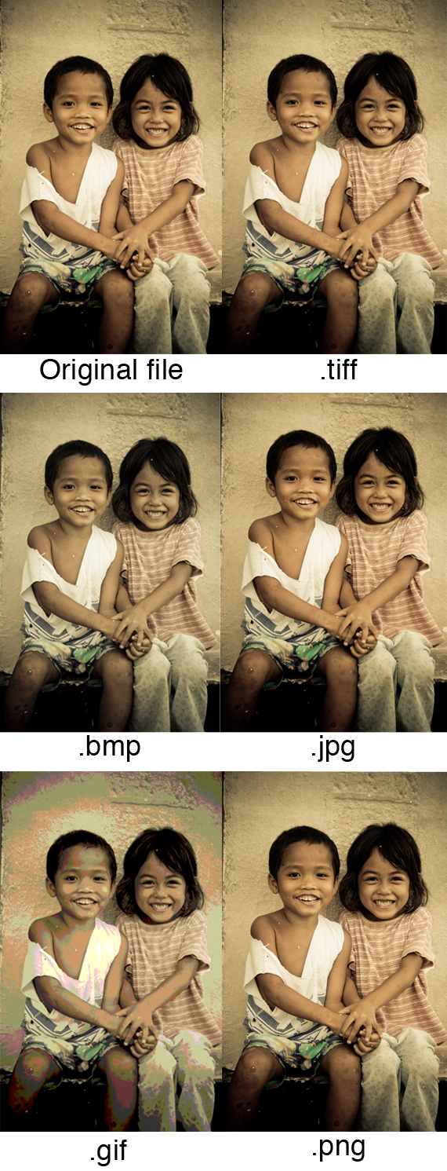
Notes:
http://www.1stwebdesigner.com/wp-content/uploads/2011/03/comparison-of-different-image-formats-png-jpg-tiff-gif-bmp.jpg

Slide 43

JPEG (Joint Photographic Experts Group)
Nejrozšířenější formát nejen pro fotografie, ale pro veškeré obrázky.
Zobrazí ho každý prohlížeč.
Jedná se o ztrátový formát, výsledná kvalita obrázku závisí na míře komprese.
Obrázky se ukládají také ve 24bitovém barevné prostoru, jsou však komprimované.
Při kompresi větší jak 50 procent je patrná ztráta kvality obrazu.
Více na: http://digiarena.e15.cz/formaty-obrazku_5#utm_medium=selfpromo&utm_source=digiarena&utm_campaign=copylink

Slide 44

GIF (Graphics Interchange Format)
je grafický formát určený pro rastrovou grafiku
používá bezeztrátovou kompresi LZW84, na rozdíl například od formátu JPEG, který používá ztrátovou kompresi
vhodný pro uložení tzv. pérovek (nápisy, plánky, loga)
umožňuje také jednoduché animace
velké omezení — maximální počet současně použitých barev barevné palety je 256 (8 bitů), v případě animace pak umožňuje využít odlišné palety 256 barev pro každý snímek
(Toto omezení nemá formát PNG, který se hodí ke stejným účelům jako GIF a nabízí pro většinu obrazů výrazně lepší kompresi)
Formát PNG však neumožňuje animace (ty umožňuje až APNG a MNG)
Formát GIF se stejně jako formáty PNG a JPEG používá pro WWW grafiku na Internetu.

Slide 45

PNG (Portable Network Graphics)
je podobně jak GIF vhodný pro obrázky nikoliv pro fotografie
Byl vytvořen jako nástupce GIFu, což s sebou nese i několik zlepšení.
PNG není omezen na 256 barev, je možné použít až 24bitovou barevnou hloubku (16,7 miliónů barev) – odtud také dělení formátu na PNG-8 a PNG-24.
Oproti GIFu je datově náročnější a nepodporuje animace.
Setkáte se s ním především u grafiky nebo statických screenshotů
PNG používá dvoustupňovou bezeztrátovou kompresi
Při větších barevných plochách je vhodnější použít formát JPEG, neboť v PNG je výsledný obrázek několikrát datově větší.
Více na: http://digiarena.e15.cz/formaty-obrazku_5#utm_medium=selfpromo&utm_source=digiarena&utm_campaign=copylink

Slide 46

BMP (Windows Bitmap) nebo také DIB (device-independent bitmap)
Jeden z nejstarších formátů pro ukládání obrázků.
Formát je nekomprimovaný a pracuje s barevnou hloubkou 24bitů.
V současné době už se prakticky nepoužívá, nahradily ho ostatní zmíněné formáty.
Více na: http://digiarena.e15.cz/formaty-obrazku_5#utm_medium=selfpromo&utm_source=digiarena&utm_campaign=copylink

Slide 47
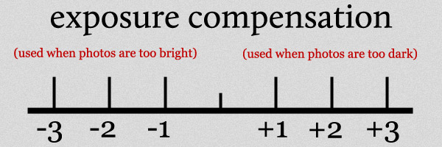
Expozice
proces vystavení světla dopadajícího na film nebo senzor, tak jeho celkové množství.
Expozice se měří v EV (exposure value, expoziční stupeň).
Správná expozice je určena citlivostí filmu či senzoru, měřenou na stupnici ISO a ovlivňována nastavením clony a rychlosti závěrky fotoaparátu.
pro dosažení stejné expozice je při větším otevření clony nutno zkrátit čas a naopak
Notes:
http://photography.tutsplus.com/articles/mastering-exposure-and-flash-compensation--photo-6861

Slide 48
Expoziční čas
doba expozice, rychlost závěrky
doba, po kterou je závěrka fotoaparátu otevřena a umožňuje tak světlu dopadat na obrazový senzor nebo film ve fotoaparátu
Doba expozice může (negativně nebo naopak kreativně) ovlivnit podobu těch částí snímky, které se v době expozice pohybují.
Příliš dlouhá doba expozice způsobí jejich rozmazání, velmi krátká doba expozice naopak jejich „strnutí“ v čase.

Slide 49
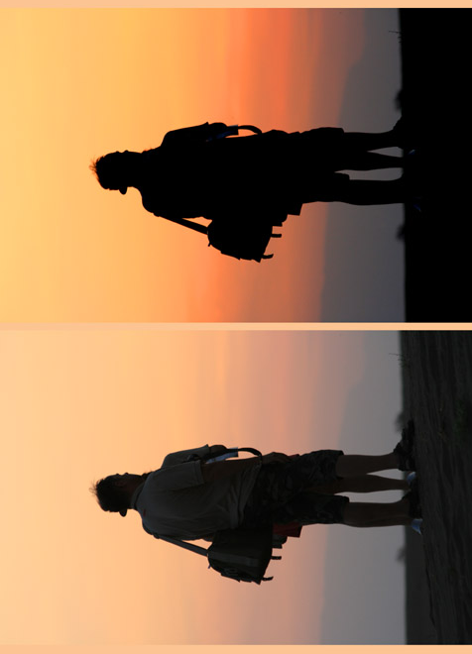
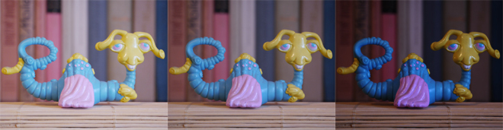
Notes:
http://www.oehlingradce.cz/fotoradce/fr.asp?tab=fotoradce&id=126&burl=&pt=PXZC

Slide 50
Citlivost
jeden ze tří základních parametrů určující expozici výsledného snímku. Zbylé dva jsou clona a expoziční čas
Dvojnásobná citlivost snižuje potřebný expoziční čas na polovinu.
Citlivost má v praxi vliv na kvalitu fotografie – způsobuje větší šum.
Notes:
jeden ze tří základních parametrů určující expozici výsledného snímku. Zbylé dva jsou clona a expoziční čas

Slide 51


Notes:
1. obr. http://cs.wikipedia.org/wiki/Citlivost#mediaviewer/File:ISO-100-1600.jpg
2. obr. http://www.digimanie.cz/recenze-sony-xperia-z1-megaandroid/5332-3

Slide 52
Mikrofotografie -
Fotodokumentace:
Vícenásobné grafické zarovnání (MIA) a Rozšířené fokální zobrazení (EFI) v digitální analýze obrazu (Stream Motion) + další vychytávky
Notes:
Následující slidy pripraveny hlavně podle: http://www.olympus-ims.com/de/microscope/stream/

Slide 53



Mimo stream: Skládání obrazu – různě ostrých vrstev
Focus stacking (hyperfocus)
Různými programy: Adobe Photoshop, Extended Depth of Field (plugin pro ImageJ), Tufuse
Notes:
http://www.cognisys-inc.com/HowTo/focus_stack_how_to.php?osCsid=db35e7b1b855a0eac2bfb6a5e18a8edf

Slide 54


Objektiv 10x, 39 složených obrázků, foceno po krocích o velikosti 0,01 mm pomocí StackShot
Notes:
This picture of the Cithaerias Aurorina butterfly wing was taken with a 10X microscope objective. The image is the compilation of 39 individual pictures collected with the help of StackShot and then merged together . Each image was taken at a step size of 0.01mm
http://www.cognisys-inc.com/HowTo/focus_stack_how_to.php?osCsid=db35e7b1b855a0eac2bfb6a5e18a8edf
Obrázek motorizovaného StackShotu: http://www.photomacrography.net/forum/userpix/679_Bratcam_with_macro_lens_and_adapter_plateincl_StackShot_Controller_1.jpg

Slide 55


Instant Extended Focus Image (EFI)
OLYMPUS Stream software poskytuje obraz i vzorků, které přesahují standardní hloubkou ostrosti
Jemným ostřením skládání obrazu v ose Z

Slide 56

EFI (Instant Extended Focus Image )
iEFI poskytuje obraz s nekonečnou hloubkou ostrosti, i když je Z-posun nemotorizovaný
Uživatel zaměřuje ostrost prostřednictvím ostřícího šroubu ve všech úrovních shora dolů (nebo naopak)
Notes:
http://www.lri.se/pdf/olympus/Olympus_Stream_Software.pdf str.

Slide 57


Manual Multiple Image Alignment (MIA)
vytváření panoramatických snímků vzorků, které přesahují zorné pole
výstup připraven pro snadnou vizualizaci nebo komplexní měření

Slide 58

Obrazy získané použitím většího počtu obrázků zarovnaných (MIA) softwarem
Notes:
http://www.sciencedirect.com/science/article/pii/S0901502712000859
Reconstruction of the wound area on day 7 based on adjacent micrographs: untreated rabbit (a), rabbit treated with fibrin glue (b) and rabbit treated with keratinocyte suspension in fibrin glue (c). Image acquired with the use of multiple image alignment (MIA) software (Olympus AnalySIS FIVE). H–E stain. Bar = 1 mm.

Slide 59

Notes:
http://www.olympusmicro.com/brochures/pdfs/microsuitebio.pdf

Slide 60


Image Processing - Zpracování obrazu
OLYMPUS Stream má řadu filtrů pro detekci hran, vyhlazení aj.
Lze vizualizovat určité znaky zvýšením a modifikací obrazu různými filtry
Před změnou je dobré použít náhled na změnu
Manipulace s obrazem lze dělat i bez ztráty původního obrazu
(Enhancement of contrast by DCE filter)

Slide 61

Detekce a klasifikace objektů
Notes:
http://www.lri.se/pdf/olympus/Olympus_Stream_Software.pdf
Due to the expansive nature of this particular measurement, the object classification tool offers more than 50 different parameters for geometric (shape, size,
position) and pixel properties (intensity, grey value) which can be combined via
logical and arithmetic operations in order to create object classes. Once defined,
Stream can automatically output very detailed information on each individual object
detected, indicating the object class. Furthermore, Stream produces an object class
diagram showing the number of objects in each class. For further processing and
analysis, the spreadsheet can be exported to Microsoft Excel.

Slide 62
Detekce a klasifikace objektů
50 různých parametrů pro geometrické (tvar, velikost, poloha) a pixelové vlastnosti (intenzita, hodnota šedé)
Parametry mohou být kombinovány přes logické a aritmetické operace s cílem vytvořit třídy objektů
Po ručení tříd může Stream automaticky získávat velmi podrobné informace o jednotlivých objektech
diagram - počet objektů v každé třídě
další zpracování a analýza – export tabulky do aplikace Microsoft Excel
Notes:
http://www.lri.se/pdf/olympus/Olympus_Stream_Software.pdf

Slide 63


Detekce objektů
Region Of Interest (ROI) + thresholds (hranice)
Lze odlišit automaticky trojúhelníky, kruhy, obdélníky a mnohoúhelníky
Notes:
OLYMPUS Stream Essentials and more-advanced packages offer a new integrated solution to perform phase analysis on a selection of various Region Of Interest (ROI) including triangles, circles, rectangles and polygons. From the sample information to the analytical report, OLYMPUS Stream guides you through all steps and helps to cumulate results on multiple images.

Slide 64


Jak natočit video v motion stream:
Zatrhnout

Slide 65




Slide 66
Uložení souboru
Uložení souboru najdeme v rozbalovací nabídce „File“
Výsledné video bude mít příponu AVI
neukládat .vsi (neotevřeli byste to v normálním programu)

Slide 67
Klasická morfometrie
Měření délek, plochy, obvodu, počtu v digitální analýze obrazu
Stream Motion

Slide 68

Úvod – co vše jde proměřit
Rychlé počítání objektů
Měření úseků i ploch
Měření lze uložit
Kalibrace obrázků při správném nastavení objektivu
Pokud není obrázek
zkalibrován pak:
„Image > Calibrate Image“
Notes:
Zdroj obrazku: http://virtualurchin.stanford.edu/microscope.htm

Slide 69
Kalibrace a měření školním mikroskopem
Protože velikost objektů v pozorovaném poli je při každém zvětšení jiná
Každý mikroskop se musí kalibrovat zvlášť, každý je jiný
Nejjedonušíš je změřit zorné pole – pak lze snadno odhadnout skutečnou velikost pozorovaného objektu

Slide 70



Obj. 4x – 4,5 mm
Obj. 10x – 2 mm
Obj. 40x – 0,5 mm
Notes:
http://virtualurchin.stanford.edu/microscope.htm

Slide 71

Odhad velikosti
0.1 mm
Vyzkoušejte si zde:
http://virtualurchin.stanford.edu/microscope.htm
Notes:
http://virtualurchin.stanford.edu/microscope.htm

Slide 72

Výběr prostředí pro měření
Přepnout do rozvržení "Processing„
Nástroj Measurement and ROI
Aktivní i v živém obraze!!! - Výhoda Motion Stream
Aktivace měření Measurement and ROI
tlačítkem Select Measurement Objects

